Slide 1

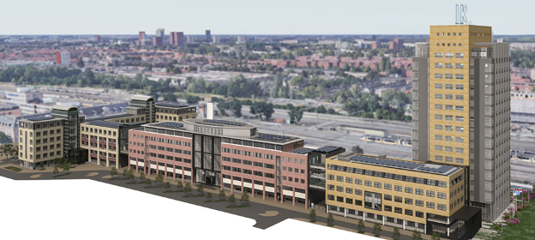
Herman Gortercomplex
Gastvrije, duurzame, data gedreven, integrale dienstverlening
Toelichting visie, dienstverlening en formatie
SSC FB DJI
Joris de Schepper
Lieke Jenniskens

Slide 2
AGENDA
Hospitality Duurzaamheid Data
    Planning
    Visie
    Onderbouwing dienstverlening & toelichting facilitaire ruimten
    Vragen / discussie
Agenda.
Notes:
Sheet 2: bij aanpak Losse visies ontwikkeld: in de presentatie kort toelichten wat we zoals hebben gedaan om tot die visie te komen bijv. guestjourneys gemaakt, locatie bezoek en informatie/praktijkervaring opgehaald (BD), overleg met aannemers verantwoordelijk voor exploitatie etc.

Slide 3
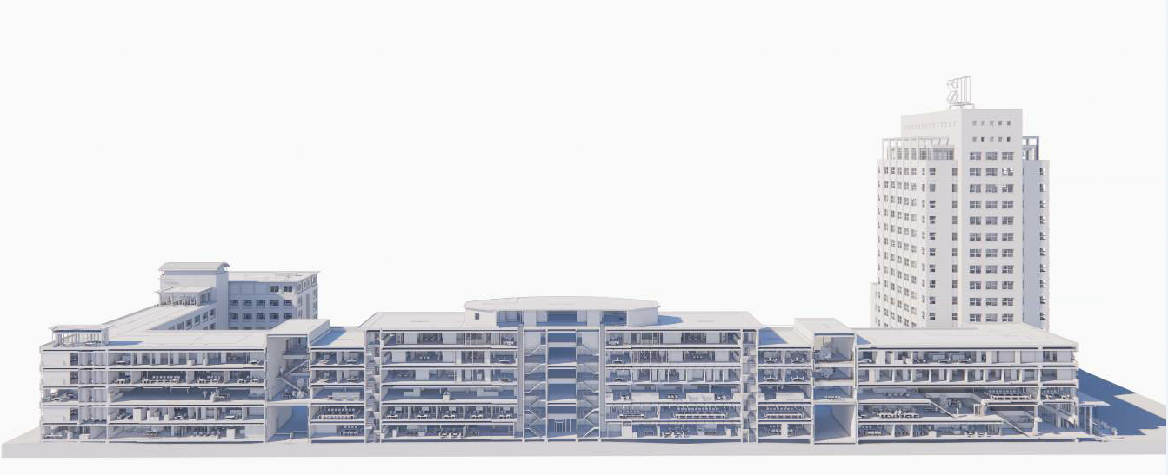
Planning
Fase 2 (Jan 2025)
Fase 1 (nu DO >> live sept 2023, daarvoor negen weken voorbereiding)
HGC Planning.
Notes:
Oude planning staat hierboven. Nu ca 6 maanden vertraging.
Is verwerkt in volgende sheets.

Slide 4
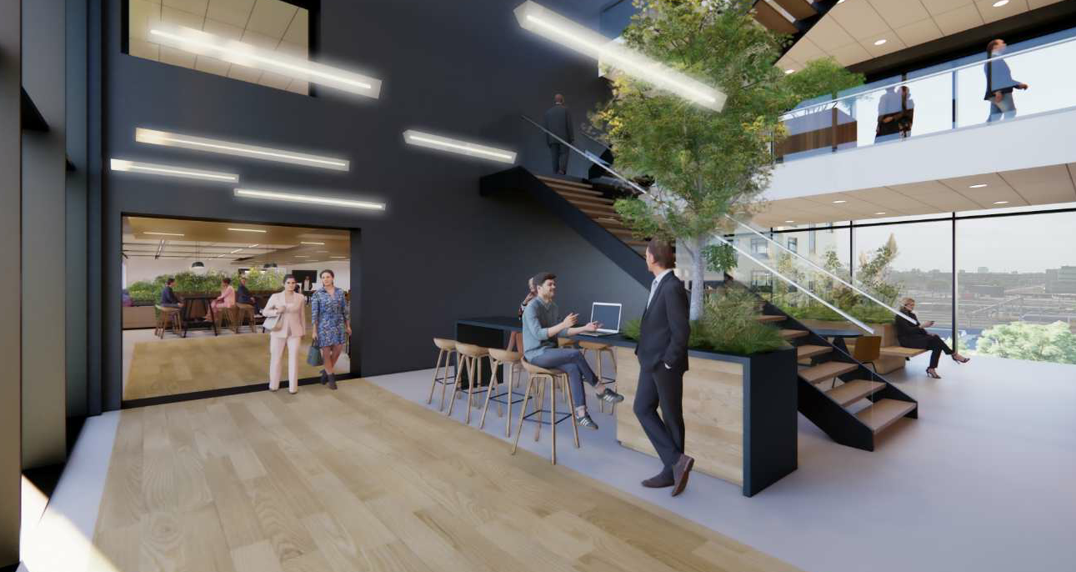
Integrale visie
Hospitality, Duurzaam & Datagedreven FM

Slide 5
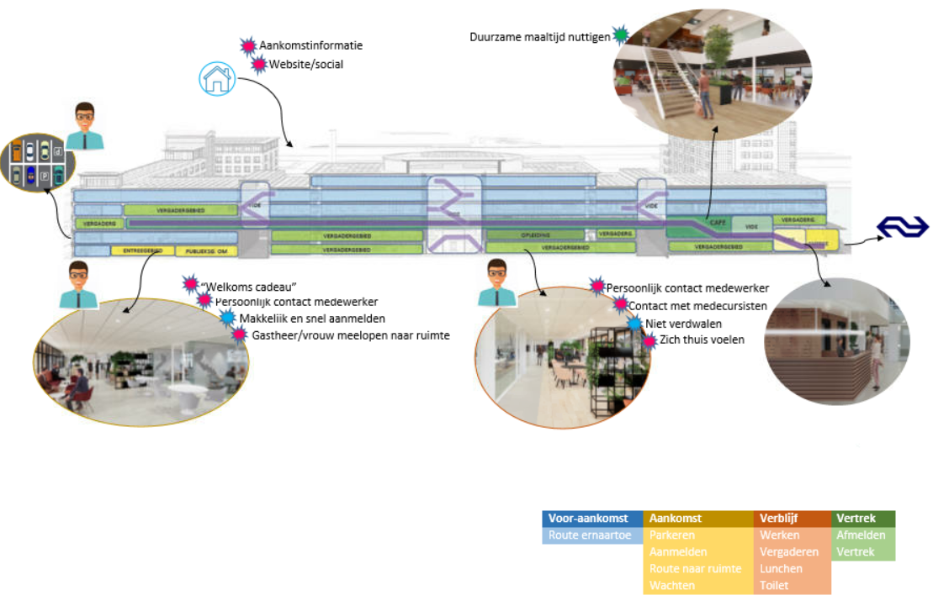
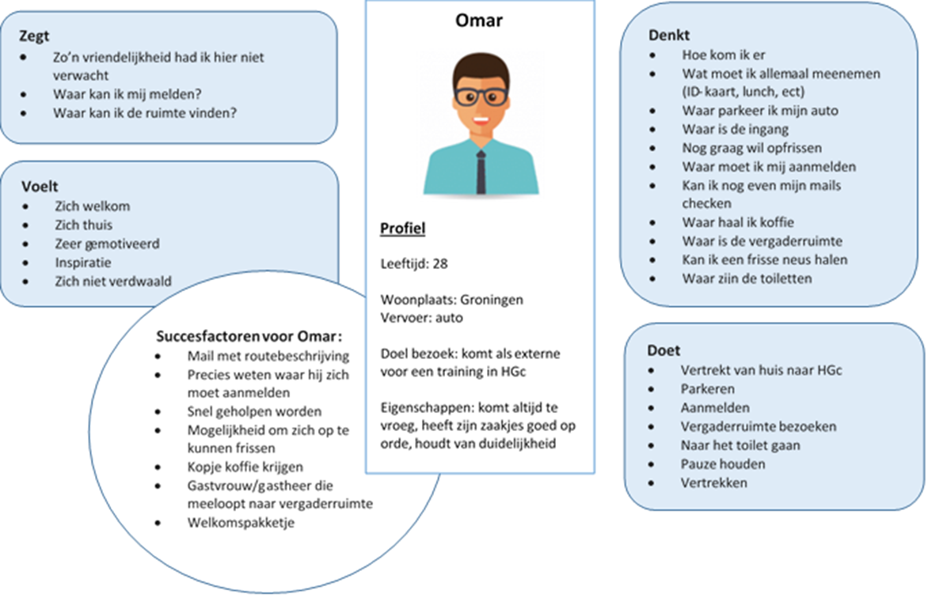
ROADMAP
agenda
update
Integrale visie
Roadmap
Vragen
Vervolg.
Notes:
OBV SLIDE 4 en SLIDE 12

Slide 6
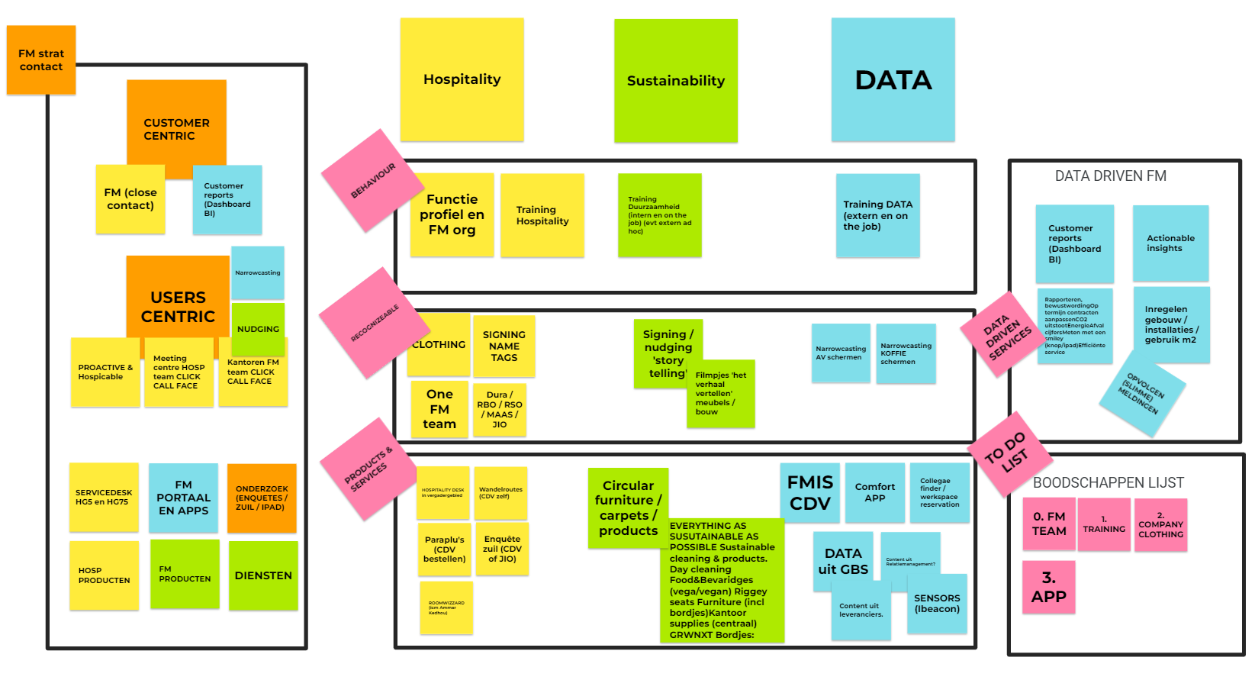
Intro
Method
HGC
Project
Vragen?

Slide 7
strategie
 | Hospitality | Duurzaamheid | DATA
Strat / visie | Herkenbare,nette uitstraling door duurzame bedrijfskleding (Beslissing) Thuis gevoel Extra beleving Blijven verrassen | Zo duurzaam mogelijk Zo circulair mogelijk Verspilling voorkomen | Data gedreven dienstverlening Hospitality (informeren medewerker/bezoeker) Vergader/werk plek vinden/reserveren (WMS) = actionable insights
Tactisch | Coördinator (hospitality&kantoren) Functie profiel (scan actie Lieke) | Klant centraal Gebruiker centraal | Rapporteren, bewustwording Op termijn contracten aanpassen CO2 uitstoot Energie Afval cijfers Meten met een smiley (knop/ipad) Efficiënte service
Personeel | Opleiding/training (hospitality) | Gedrag klant / Gedrag FB | Opleiding/training hoe te werken met data/duurz/hospitality
Operatie | Serviceteam / hosp med One FM team (CDV/RSO/RBO/OST) Social media Behoeftes zien | Logistiek (hub / electrisch)
Middelen | Apps (comfort via DV) Apps (toegang IDT-app) Balie in vergadercentrum Wandelroutes (actie NTB) Paraplu’s Fiets reparatie / pomp Ipad’s (info ophalen) Roomwizzard Narrowcasting (informeren: content beheer?) Foto’s/ timelaps (verbouwing/meubilair etc) | Alle middelen zo duurzaam mogelijk Duurzame (schoonmaak) middelen Dag schoonmaak Catering (vega/vegan) Riggey stoel (en andere) Meubilair (incl bordjes) Kantoor supplies (centraal) GRWNXT Bordjes: ‘het verhaal vertellen’ | FMIS (CDV) Apps (via Dura Vermeer) Sensor Ibeacon (Dura Vermeer) Voorstel: Bezetting&benutting
Herman Gortercomplex (en landelijk)
    DIK GEDRUKT IS BELANGRIJK
    Geïntegreerde visie op hospitality, duurzaamheid en data gedreven dienstverlening
agenda
update
Integrale visie
Roadmap
Vragen
Agenda.
Notes:
Sheet 3: gedrag klant /gedrag FB: stel voor om een paar steekwoorden op te nemen. Bij klant bijv. informeren, bewustwording etc. Bij FB bijv. voorbeeldfunctie….

Slide 8
INTEGRALE VISIE
Hospitality Duurzaamheid Data
Wij geven onze gasten een warm welkom en zorgen dat ze zich thuis voelen. De klant en gebruikers staan centraal. We zetten in op een optimale beleving van het pand, de werkplek en onze gastvrije, duurzame en innovatieve dienstverlening. Het FB is herkenbaar en proactief aanwezig. We handelen proactief en zetten in op continue verbetering. We zorgen voor extra beleving en blijven verrassen.
Het service team is de belangrijkste spil en voor een groot deel bepalend voor de ervaring van onze dienstverlening. Zij worden op basis van profielen en gedrag geselecteerd en ontvangen training (on the job en Hospitality & Data trainingen). De FM’er en twee FC’s (hospitality & service) zijn richtinggevend en faciliterend aan het team. De focus ligt enerzijds op het kantoor en anderzijds op het vergadercentrum (service & hospitality). We werken nauw samen met het Onsite Serviceteam (Dura Vermeer), Sodexo, RBO, RSO en MAAS. Er is een integrale weekstart en een dagstart. Daarin wordt de komende week/dag besproken, ook wordt kort teruggekeken op de week/dag ervoor.
Het click-call-face principe blijft gehandhaafd, het FMIS heeft een centrale rol waarbij er extra een comfort app vanuit Dura Vermeer beschikbaar wordt gesteld. Vanuit WMS komt er een “vind je werkplek/collega” voorziening. Onze leveranciers en gebruikers voorzien we van relevante data die vanuit het GBS worden geleverd: aanwezigheid, benutting m2. Hierbij gaan we deze data inzetten om de dienstverlening zo gastgericht mogelijk te organiseren. Ook verbruik- en afvalgegevens vanuit onze leveranciers zijn belangrijk om op te nemen in managementrapportages.
Er wordt data via narrowcasting en intranet beschikbaar gesteld om te informeren, bewustwording en kennis te vergroten. Tevens stellen we managementrapportages op om met onze klanten te bespreken. We zetten de klant centraal en zijn een volwaardige gesprekspartner.
De FM en Hospitality middelen en dienstverlening worden ingezet om de klant en gebruikers te ontzorgen, welkom te laten voelen zodat er prettig gewerkt kan worden. Alle FM en Hospitality middelen zijn zo duurzaam mogelijk waarbij single use products zo veel mogelijk worden voorkomen.
Leveringen worden via een centrale hub (Stadslogistiek) geleverd. Dagschoonmaak, met milieuvriendelijke middelen, circulaire werkplekken, catering (eiwittransitie), eco-logisch groenbeheer etc. We streven altijd naar verbetering en optimalisatie!
agenda
update
Integrale visie
Roadmap
Vragen
Versie 1.0
Notes:
Sheet 4:
We spreken over klant: conctactpersoon, DVR/DVA’s/Pandboek etc
Gebruiker: collega’s vanuit gebruikers, die gebruik maken van pand en
Feedback uit vorige Klankbord groep is meegenomen:
Visie akkoord, iets aangescherpt
ROADmap met Nice en Need to have in tijd uiteengezet

Slide 9
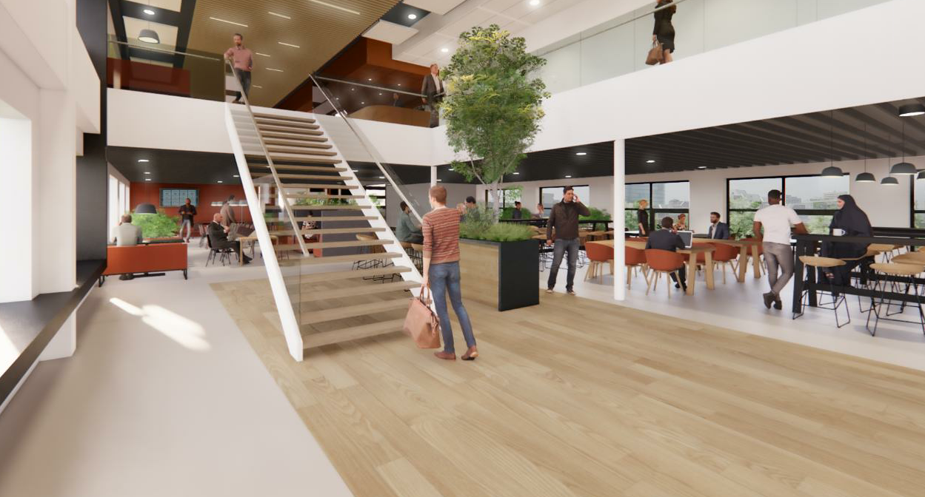
Realiseren Integratele visie
Hospitality, Duurzaam en Datagedreven FM

Slide 10
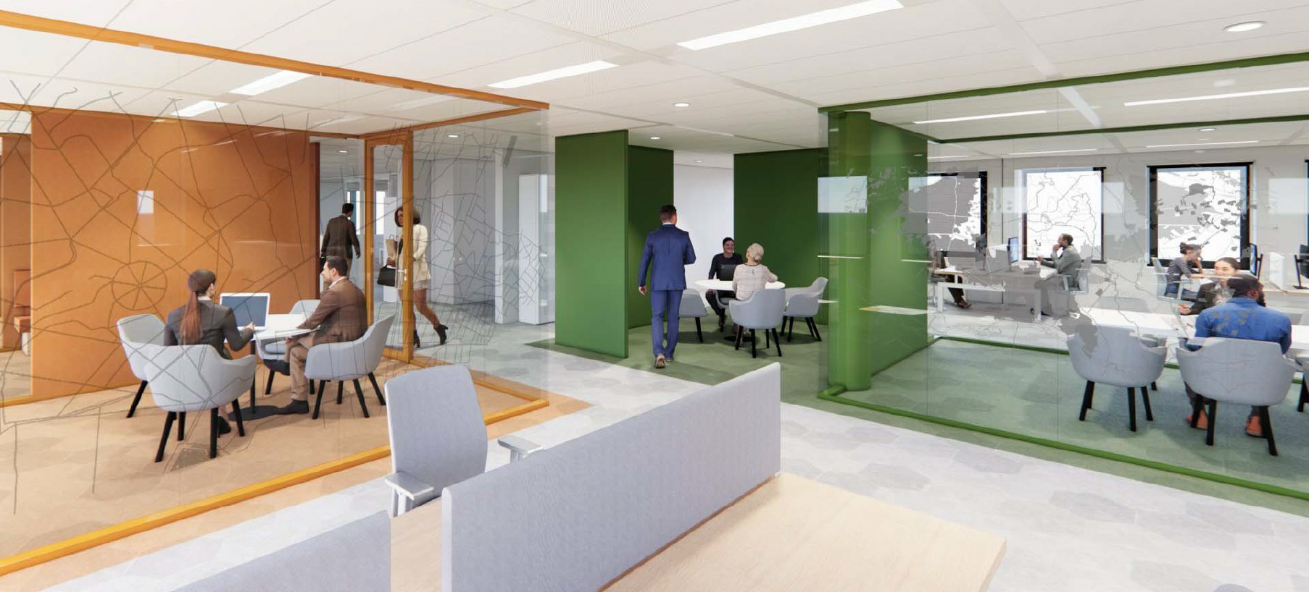
Refuse, reuse, circulair
Sensoren: data voor
Actionable insights & management rapportages
Narrow casting
Story telling / awareness
Circulair meubilair, tapijt sociaal vervaardigd
Duurzame services:
Voeding / koffie / afval / schoonmaak etc
Hospitality team
Pro-actief / herkenbaar
Training
Intro
Method
HGC
Project
Vragen?

Slide 11
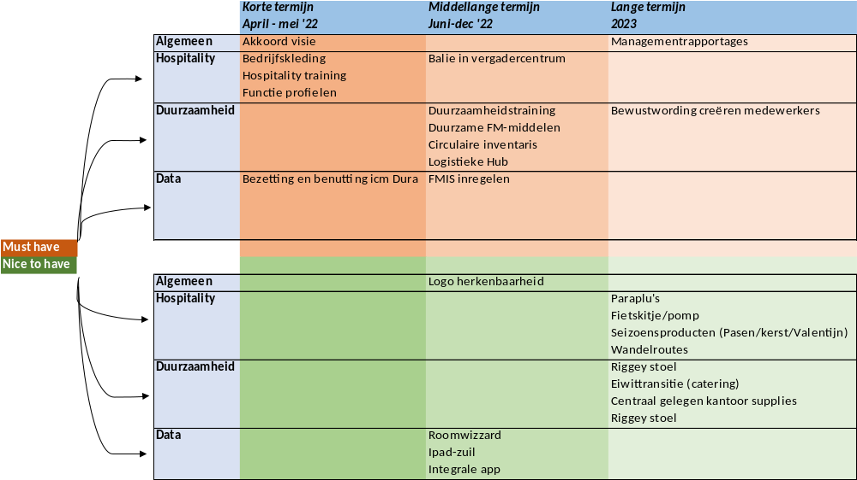
ROADMAP
agenda
update
Integrale visie
Roadmap
Vragen
Vervolg.
Notes:
OBV SLIDE 4 en SLIDE 12

Slide 12
Impressie HGC
Hospitality, Duurzaam en Datagedreven FM

Slide 13
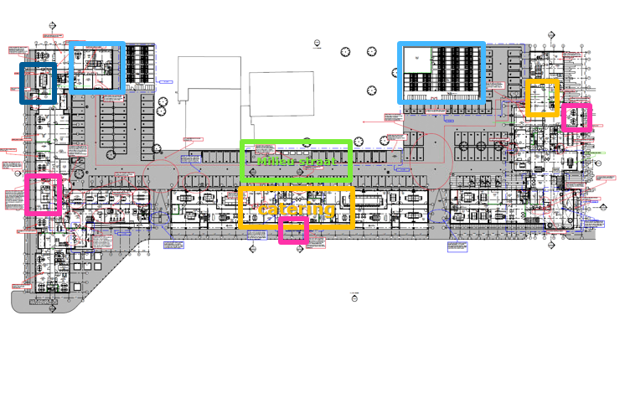
Facilitaire ruimten
Servicedesk 2x
Ontvangst balie HG55
‘Samenwerkkamer’
Milieustraat 2x
Expeditie 2x
Catering
Vergaderzone
Fietsenstalling 2x
Overzicht facilitaire ruimten.

Slide 14
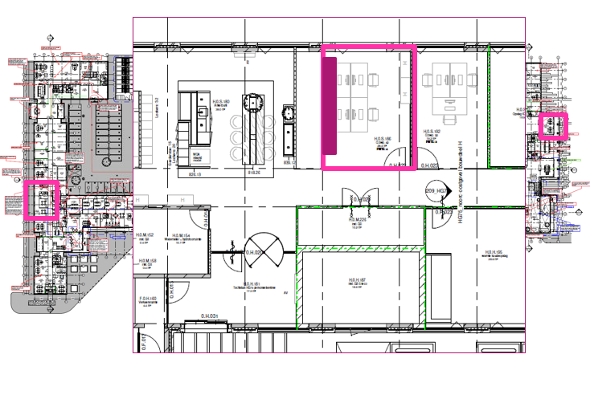
Servicedesk (HG75)
Open frontoffice
Twee stoelen (ipv4)
Click (FMIS)
Call (telefoon/KCC)
Face (Desk)
Front office
08:00 uur -17:00 uur
Servicedesk HG75.

Slide 15
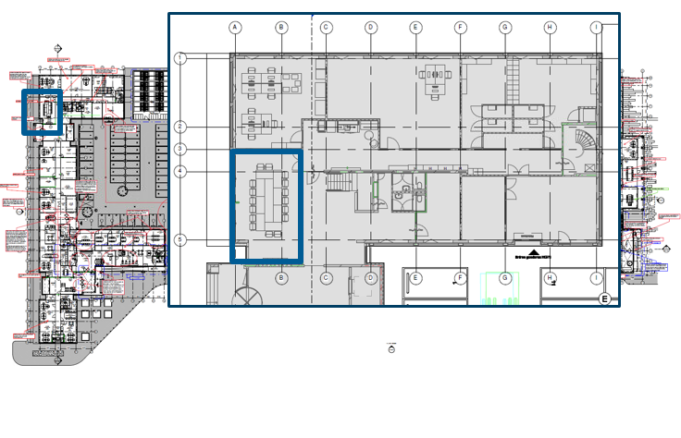
Samenwerkruimte (HG75)
Wat?
Weekstart & dagstart
Weekplanning, Maandplanning
Jaarplanning, Vakantieplanning
Visie
Data delen / bespreken
Inrichten op samenwerking
Voor:
FM/RSO/RBO/JIO/OST/klanten
Samenwerkruimte.

Slide 16
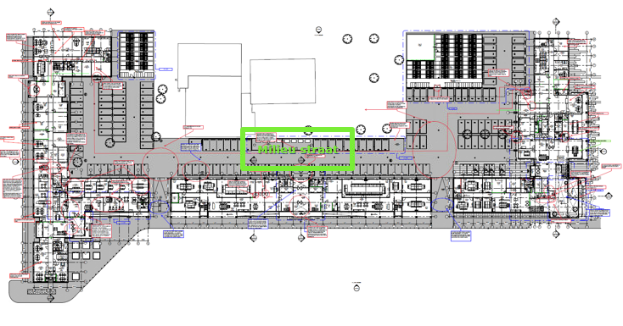
Milieu straat
Twee stuks
Beiden gereed tijdens fase 1
1 in gebruik nemen
RSO verzorgt intern transport
Renewi extern
PMD
Papier
Vertrouwelijk
Rest
Overig
Milieustraat.

Slide 17
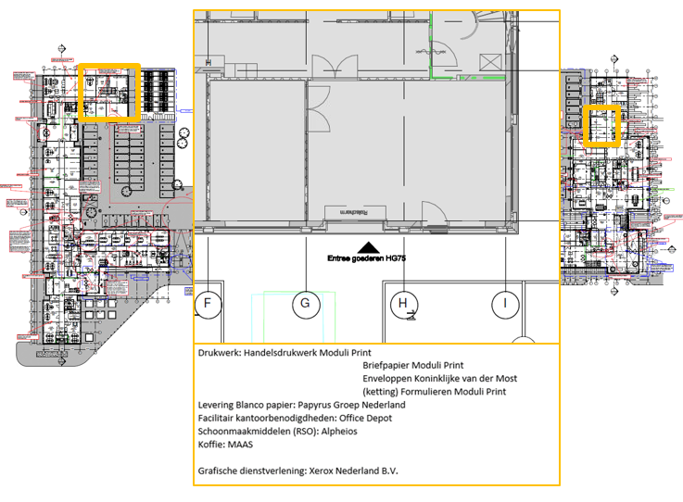
Expeditie
Logistiek
Extern: stadslogistiek
Extern: overig
Intern: integrale servicewagen t.b.v. bevoorrading
Structurele routes op dalmomenten
Expeditie en logistiek.

Slide 18
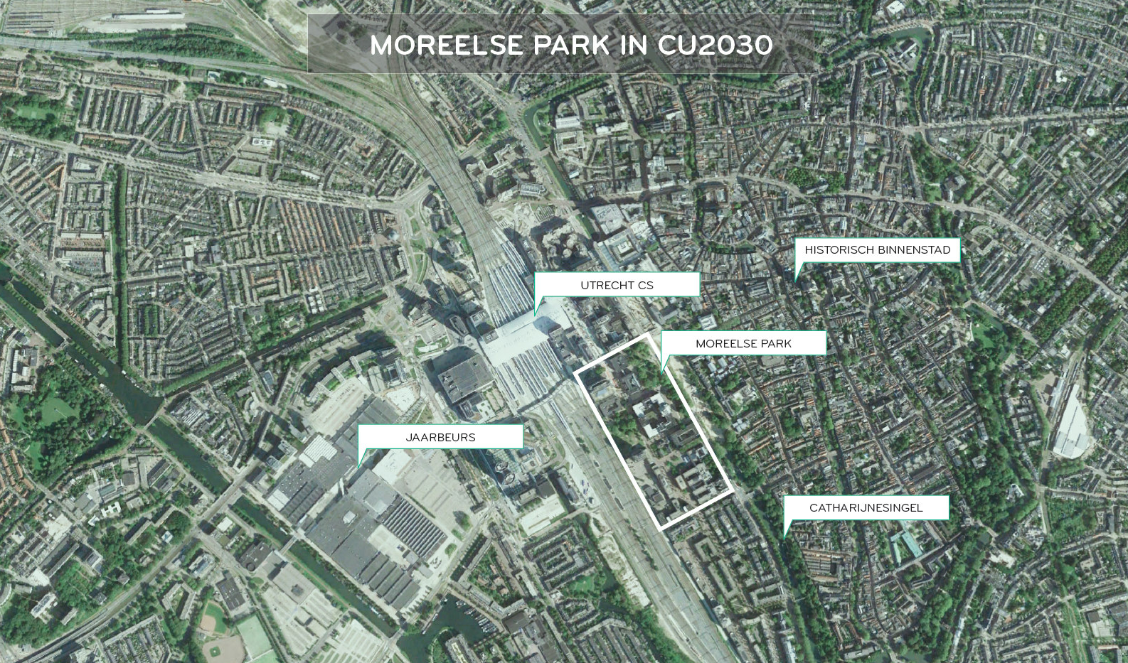
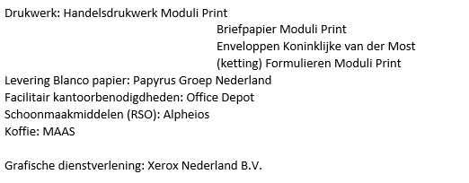
HUB
Externe logistiek via Stadslogistiek.
Op dalmomenten laten leveren.

Slide 19
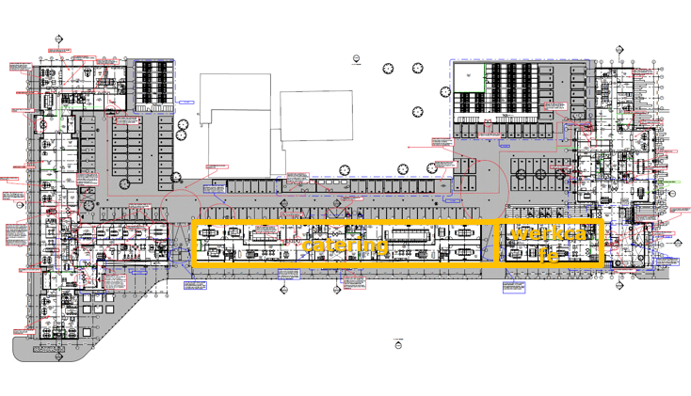
Catering
Tijdens fase 1 gereed
Cateringcontract (optie 4, als perceel)
Restaurant
Werkcafe
Vergadergebied
Keuken/spoelkeuken/uitgiftegebied niet optimaal
Pantries
Wet&regelgeving wegwerpbekers zijn verboden
Logistiek
Vaatwassers bij pantries / per verdieping
Eten en drinken.

Slide 20
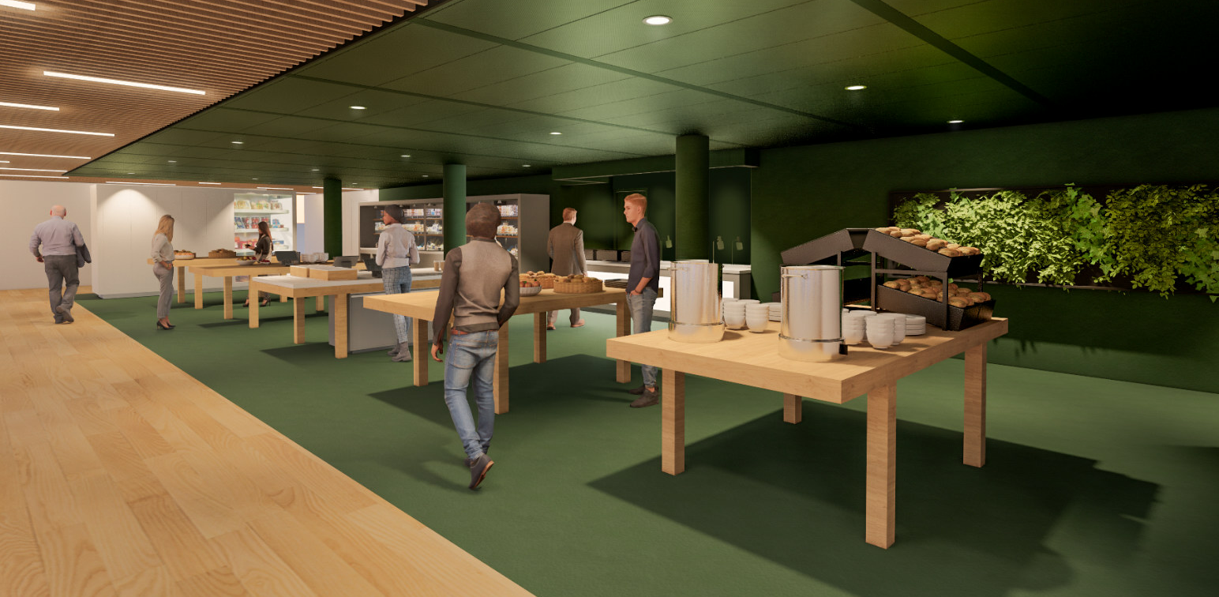
Uitgiftegebied (impressie)
Eten en drinken.

Slide 21
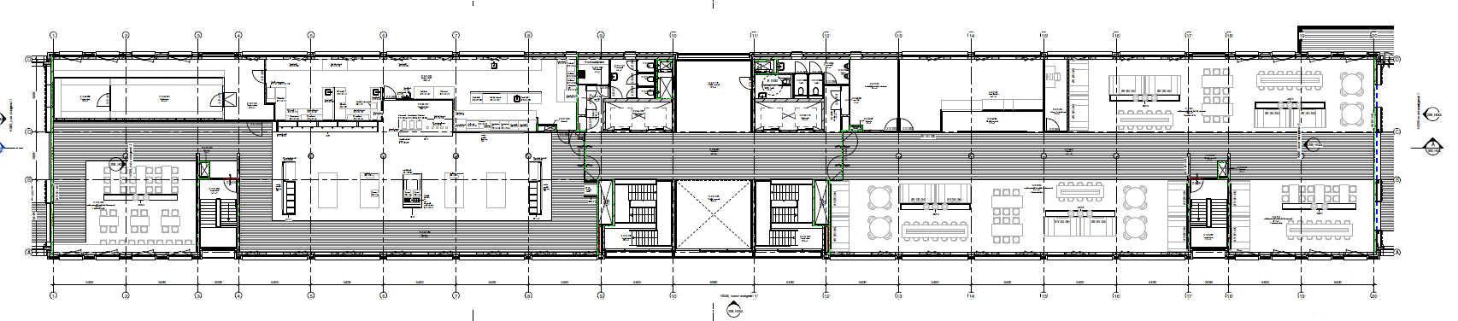
Plattegrond 2e verdieping
opslag
keuken
spoelkeuken
Uitgifte gebied
Eten en drinken.

Slide 22
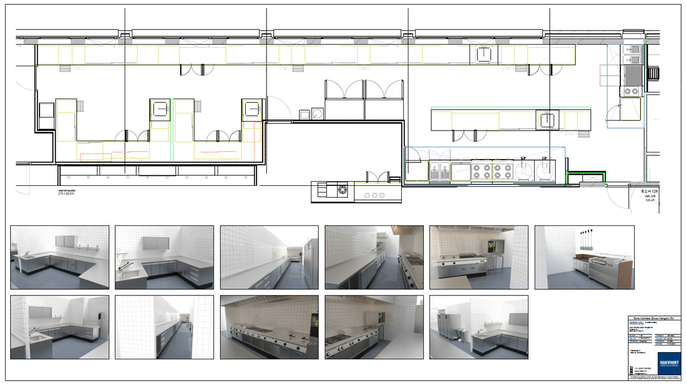
Catering
Keuken
Keuken/spoelkeuken/uitgiftegebied niet optimaal
Onhandige logisitiek
Geen afzet / gevaarlijke situaties
Pantries
Wet&regelgeving: wegwerpbekers zijn verboden!
Scenario’s
    Logistiek aanpassen
    Vaatwassers bij pantries / per verdieping
Eten en drinken.

Slide 23
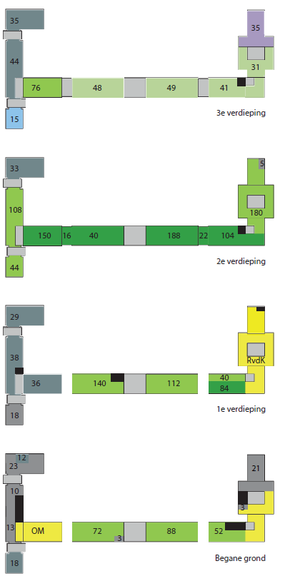
Vergadergebied
Vergaderzalen (4 verdiepingen, 3 gebouwen)
Begane Grond HG5 (5 zalen)
Begane Grond HG55 (8 grote zalen)
1e verdieping HG5 (2 zalen)
1e verdieping HG55 (17 zalen)
2e verdieping HG5 (11 zalen)
2e verdieping HG75 (12 zalen)
3 verdieping HG75 (6 zalen)
5 Ontmoetingspleinen (BG 2, 1e 1, 2e 1,3e 1)
Tijdelijke receptie HG55 fase 1
Hospitality concept
Wayfinding
Vergadergebied HG75-55-5

Slide 24
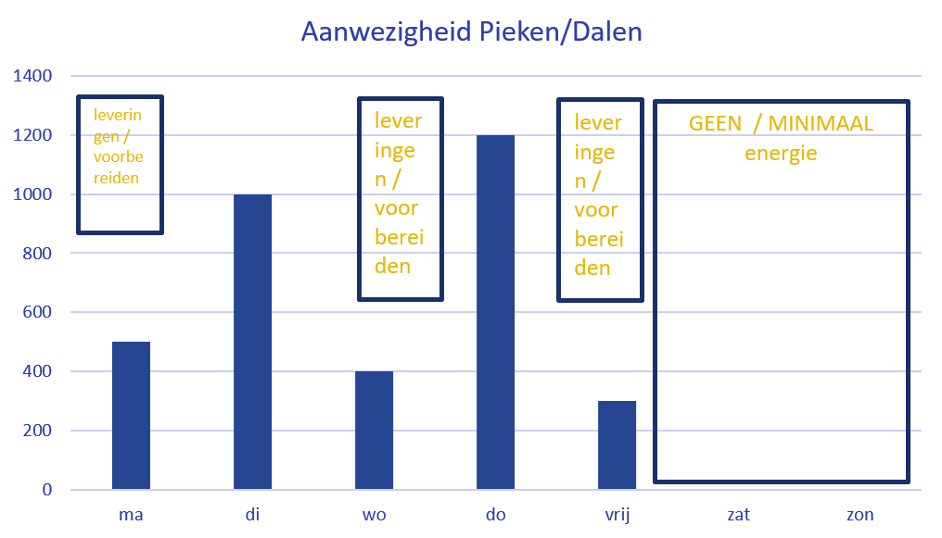
Formatie
Formatie op basis van pieken en dalen.
Notes:
Oude planning staat hierboven. Nu ca 6 maanden vertraging.
Is verwerkt in volgende sheets.

Slide 25
Vragen?

